Slide 1
Χειρουργικές Λοιμώξεις/ Αντιβιοτικά
Δημήτριος Λιναρδούτσος
Χειρουργός
Α’Προπαιδευτική Χειρουργική Κλινική ΕΚΠΑ

Slide 2
Στόχος χορήγησης ABXs
Πρόληψη SSI
Θεραπεία SSI
Θεραπεία χειρουργικών λοιμώξεων που δε σχετίζονται με προηγηθείσα επέμβαση

Slide 3
Στόχος αντιμικροβιακής προφύλαξης
Μείωση SSI μειώνοντας το μικροβιακό φορτίο στο χειρουργικό πεδίο προ της διενέργειας της τομής
Ισχυρή τεκμηρίωση
Απαραίτητη η χορήγηση προφυλακτικής δόσης αντιβίωσης επί ισχυρής πιθανότητας λοίμωξης χειρουργικού πεδίου ή επί σοβαρών επιπλοκών αν επισυμβεί (καρδιοχειρουργική, αγγειοχειρουργική, ορθοπεδικά υλικά, πλέγματα)
Κατάλληλη στιγμή χορήγησης;

Slide 4
Προφυλακτική/Θεραπευτική αντιβίωση
Καθαρές 1 δόση ή καθόλου ABXs
Δυνητικά μολυσμένες οπωσδήποτε 1δόση προ του χειρουργείου, επανάληψη αν χρειαστεί επί παράτασης χρονικά, της επέμβασης
Ρυπαρές επεμβάσεις (επί εγκατεστημένης λοίμωξης, διάτρησης, περιτονίτιδας κλπ) η χορήγηση αντιβίωσης μεταπίπτει σε θεραπευτικό πρωτόκολο

Slide 5
Προφυλακτική χορήγηση
Αυστηρά πρωτόκολλα και συμμόρφωση
Στιγμή χορήγησης
Είδος αντιβίωσης
Έγκαιρη επαναχορήγηση
ΕΓΚΑΙΡΗ ΔΙΑΚΟΠΗ
Πολύ χαμηλά ποσοστά εμφάνισης επιπλοκών από τη χορήγηση όπως εμφάνιση διάρροιας από Clostridium Difficile ή ανάπτυξη λοιμώξεων από ανθεκτικά μικρόβια

Slide 6
Ενδείξεις και στόχοι
Πρόληψη SSI
Μείωση νοσηρότητας και θνητότητας
Μείωση νοσηλειών και συνολικού κόστους για τα συστήματα υγείας
Μείωση ανθεκτικότητας, επιλοίμωξης από c dif
Δραστικότητα έναντι πιθανών παθογόνων μικροβίων

Slide 7
1^{ης} Γραμμής προφύλαξη
Κεφαλοσπορίνες
Αλλεργίες σε πενικιλλίνη (IgE reactions pen)
Βανκομυκίνη (15-20mg/kg), ή κλινδαμυκίνη (600-900mg) +/- gram- ανάλογα με είδος επέμβασης
S.aureus: Καθολικό screening?

Slide 8
Χορήγηση βανκομυκίνης
Αυξημένη επίπτωση MRSA ή methicillin-resistant coagulase negative staph στο νοσοκομείο
Θετική καλλιέργεια ασθενή σε MRSA
Πρόσφατη νοσηλεία, ιδρυματοποίηση, αιμοκάθαρση, ανοσοκαταστολή)
Προσθήκη Β-λακταμικό (1^{ης} ή 2^{ης} γενιάς κεφαλοσπορίνη) για gram- (επί αλλεργίας γενταμικίνη, σθπροφλοξασίνη, αζτρεονάμη)
1 δόση- ικανός χρόνος ημίσειας ζωής

Slide 9
Επανάληψη δόσης προληπτικής χημειοπροφύλαξης
Στόχος: επαρκή επίπεδα αντιβιωτικού στον ορό και στους ιστούς σε όλη τη διάρκεια της επέμβασης
Επανάληψη δόσης όταν η επέμβαση ξεπερνά σε διάρκεια χρόνο ίσο με το διπλάσιο του χρόνου ημίσειας ζωής του φαρμάκου
Σε ικανή απώλεια αίματος (>1.5lt)
Σε μεγάλα εγκαύματα
Όχι σε ΧΝΑ( μειωμένη κάθαρση )
Όχι επανάληψη μετά τη λήξη του χειρουργείου σε καθαρές και δυνητικά μολυσμένες επεμβάσεις ακόμα και με παρουσία παροχέτευσης

Slide 10
Διάρκεια χορήγησης
Δε συστήνεται η επανάληψη χορήγησης λόγω κινδύνου ανάπτυξης αντίστασης και cl.dif
Systemic review καμία διαφορά SSI μεταξύ χορήγησης μιας δόσης ή πολλαπλών για μια ή πολλές μέρες μετεγχειρητικά (comb odds rat 1.04, 95%CI 0.86-1.25)
Ακόμα και σε ΄μετάπτωση από καθαρή σε δυνητικά μολυσμένη όχι επέκταση προφύλαξης άνω των 24h (αυξηση CDI, AKI)
Προεγχειρητική εκρίζωση MRSI?

Slide 11
Σύγκλειση χειρουργικού τραύματος
Τραύματα τύπου Ι-ΙΙ : σύγκλειση σε πρώτο χρόνο
Σύγκλειση τραυμάτων τύπου ΙΙΙ-IV σε πρώτο χρόνο οδηγεί σε υψηλά ποσοστά SSI (25-50%)
Τραύματα ΙΙ-ΙV προτείνεται σύγκλειση κατά δεύτερο σκοπό, επιπωματισμός με γάζες και συχνές αλλαγές τραύματος (συσκευές αρνητικής πίεσης)

Slide 12
ΑΝΤΙΒΙΟΤΙΚΑ
Βακτηριοστατικά: Επιφέρουν αναστολή πολλαπλασιασμού των βακτηρίων και όχι άμεση καταστροφή τους. Επιδρά στα πρώιμα στάδια σύνθεσης πρωτεϊνών στα ριβοσώματα
Βακτηριοκτόνα: Χημικά παράγωγα που καταστρέφουν τα βακτήρια. Επάγουν σύνθεση ενζύμων στα ριβοσώματα που καταστρέφουν τα βακτήρια

Slide 13
ΑΝΤΙΒΙΟΤΙΚΑ/ΔΡΑΣΗ
ΔΡΑΣΗ ΣΕ ΚΥΤΤΑΡΙΚΟ ΕΠΙΠΕΔΟ | ΒΑΚΤΗΡΙΟΚΤΟΝΑ | ΒΑΚΤΗΡΙΟΣΤΑΤΙΚΑ
Σύνθεση μεμβράνης | Πενικιλλίνες, κεφαλοσπορίνες, Βανκομυκίνη
Λειτουργίες φραγμού κυτταρικής μεμβράνης | Πολυμυξίνη, κολλιστίνη, αμφοτερικίνη Β | Νυστατίνη
Πρωτεϊνική σύνθεση στα ριβοσώματα | Στρεπτομυκίνη, αμινογλυκοσίδη | Τετρακυκλίνη, χλωραμφαινικόλη, ερυθρομυκίνη, κλινδαμυκίνη

Slide 14
ΑΝΤΙΒΙΟΤΙΚΑ
Πενικιλλίνη: Αναστέλλει τη σύνθεση του κυτταρικού τοιχώματος των βακτηρίων οδηγώντας σε ωσμωτική αστάθεια και λύση κυτταρικού τοιχώματος. Δράση έναντι των περισσότερων gram +
Κεφάλοσπορίνες: Βακρηριοκτόνο δράση με αναστολή σύνθεσης πρωτεϊνών τοιχώματος. Gram + και μερικά gram- βακτήρια
Ερυθρομυκίνη: Βακτηριοστατικό και σε υψηλές δόσεις βακτηριοκτόνο. Αναστέλει πρωτεϊνική σύνθεση
Αμινογλυκοσίδες: Βακτηριοκτόνες, δράση gram+, gram – και μυκοβακτηρίδια, προσοχή στη νεφροτοξικότητα

Slide 15
ΑΝΤΙΒΙΟΤΙΚΑ
Μετρονιδαζόλη: Βακτηριοκτόνο, έναντι αναερόβιων μικροβίων
Αμφοτερικίνη Β: έναντι μυκητιασικών λοιμώξεων, ενδοφλεβίως ή τοπικά στην περιοχή της λοίμωξης
Κινολόνες: Συχνά στις νοσοκομειακές λοιμώξεις, πολύ καλή δράση έναντι των περισσότερων gram- μικροοργανισμών
Καρβαπενέμες: Ευρύτατο φάσμα, υψηλή δραστικότητα έναντι των περισσότερων αερόβιων (s.aureus, p. Aeruginosa) και αναερόβιων οργανισμών.

Slide 16
ΔΙΑΓΝΩΣΗ ΧΕΙΡΟΥΡΓΙΚΩΝ ΛΟΙΜΩΞΕΩΝ
Καλό ιστορικό και παρακολούθηση της πορείας ενός χειρουργικού τραύματος
Εργαστηριακά ευρήματα: WBC, καλλιέργειες τραύματος, ανάδειξη ευαισθησίας
Υπερηχογράφημα
CT: ανάδειξη εν τω βάθει συλλογών και αποστημάτων, fascitis, φλεγμονές ενδοπεριτοναϊκών οργάνων

Slide 17
Αντιμετώπιση
Διάνοιξη και παροχέτευση υποδοριων και εν τω βάθει συλλογών και αποστημάτων
Λήψη καλλιεργειών
Επαρκής χειρουργικός καθαρισμός μέχρι ανάδειξης βιώσιμων ιστών
Αφαίρεση επιμολυσμένων αιματωμάτων, ορωδών συλλογών και/ή ξένων σωμάτων
Πιθανή τοποθέτηση παροχέτευση ενεργητικής αναρρόφησης (κενού)
Σε ενδοπεριτοναϊκές συλλογές και λοιμώξεις έχει πρωτεύουσα θέση η διαδερμική παροχέτευση ή ο χειρουργικός καθαρισμός

Slide 18
Είδη χειρουργικών λοιμώξεων
SSI: Οι χειρουργικές λοιμώξεις σχετιζόμενες με χειρουργική επέμβαση
Λοιμώξεις μαλακών μορίων: Ερυσίπελας, κυτταρίτιδα, λεμφαγγειίτιδα
Ερύθημα, άλγος τοπικά και ευαισθησία, οίδημα, πυρετός, κακουχία
S.Pyogenes, s.aureus, s.pneumoniae κ.α αερόβια και αναερόβια
Θεραπεία: ABXs (πενικιλλινούχα+- κλινδαμικίνη), τοπικές αλλαγές , ενδοφλέβια ή μη αναλόγως την έκταση και τα υποκείμενα νοσήματα

Slide 19
Δερματικά αποστήματα
Τραύμα, παρονύχιο, δοθιήνες
Διάνοιξη και παροχέτευση
Πιθανή χορήγηση ευρέος φάσματος (κεφαλοσπορίνες, πενικιλλίνες, ) έναντι αερόβιων, ανάλογα έκταση φλεγμονής, συμπτωμάτων και υποκείμενων νοσημάτων
Αλλαγές τραύματος, σύγκλειση κατά δεύτερο σκοπό

Slide 20
Νεκρωτική επιπολής ή εν τω βάθει λοίμωξη περιτονιών (fascitis)
Str. Gangrene, gas gangrene, bacterial synergistic gangrene, κλωστηριδιακή μυονέκρωση, γάγγραινα Fournier
Συνυπάρχουν αερόβια και αναερόβια gram + kai – βακτήρια και πιθανή συμμετοχή μυκήτων
Διαβητικοί, ανοσοκατασταλμένοι, περιφερική αγγειακή νόσος
Μειωμένη ροή αίματος στις περιτονίες,
Ακρα, περίνεο, ράχη, γλουτοί
Κριγμός, λευκωπή χροιά, μειωμένη επαναφορά αίματος, εν τω βάθει ερυθρότητα, πολύ γρήγορη επέκταση, επιφανειακή νέκρωση, ΣΗΠΤΙΚΟ SHOCK

Slide 21
ΘΕΡΑΠΕΙΑ
Εκτεταμένος χειρουργικός καθαρισμός
Αφαίρεση νεκρωμένων ιστών μέχρι της εμφάνισης βιώσιμων δομών
Αποκατάσταση σε δεύτερο χρόνο
Αντιβιωτικά ευρέος φάσματος (gram +, gram – αερόβια και αναερόβια) + πενικιλλίνη G
(βανκομυκινη + πενέμες+ πενικιλλίνη G)
Τροποποίηση μετά λήψη καλλιεργειών

Slide 22
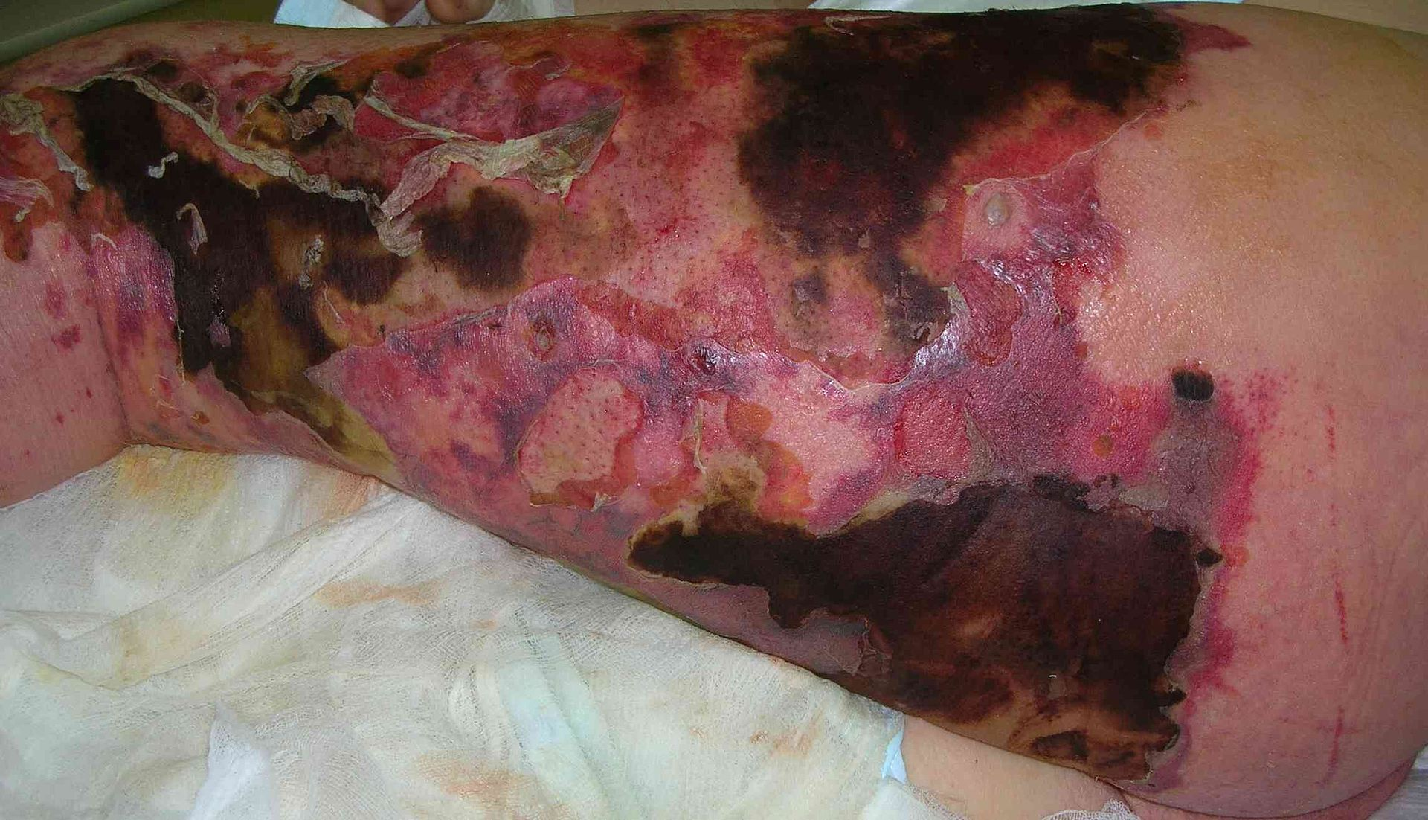
FASCITIS

Slide 23
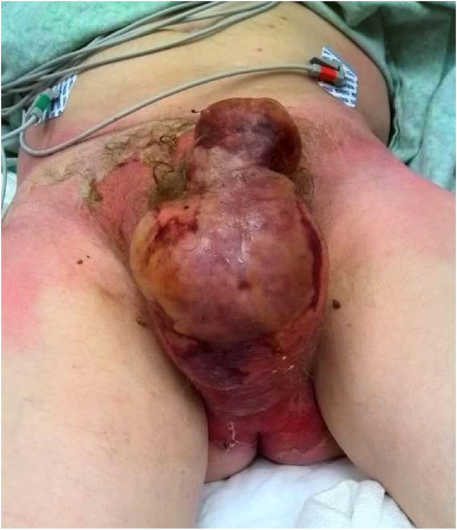
FOURNIER

Slide 24
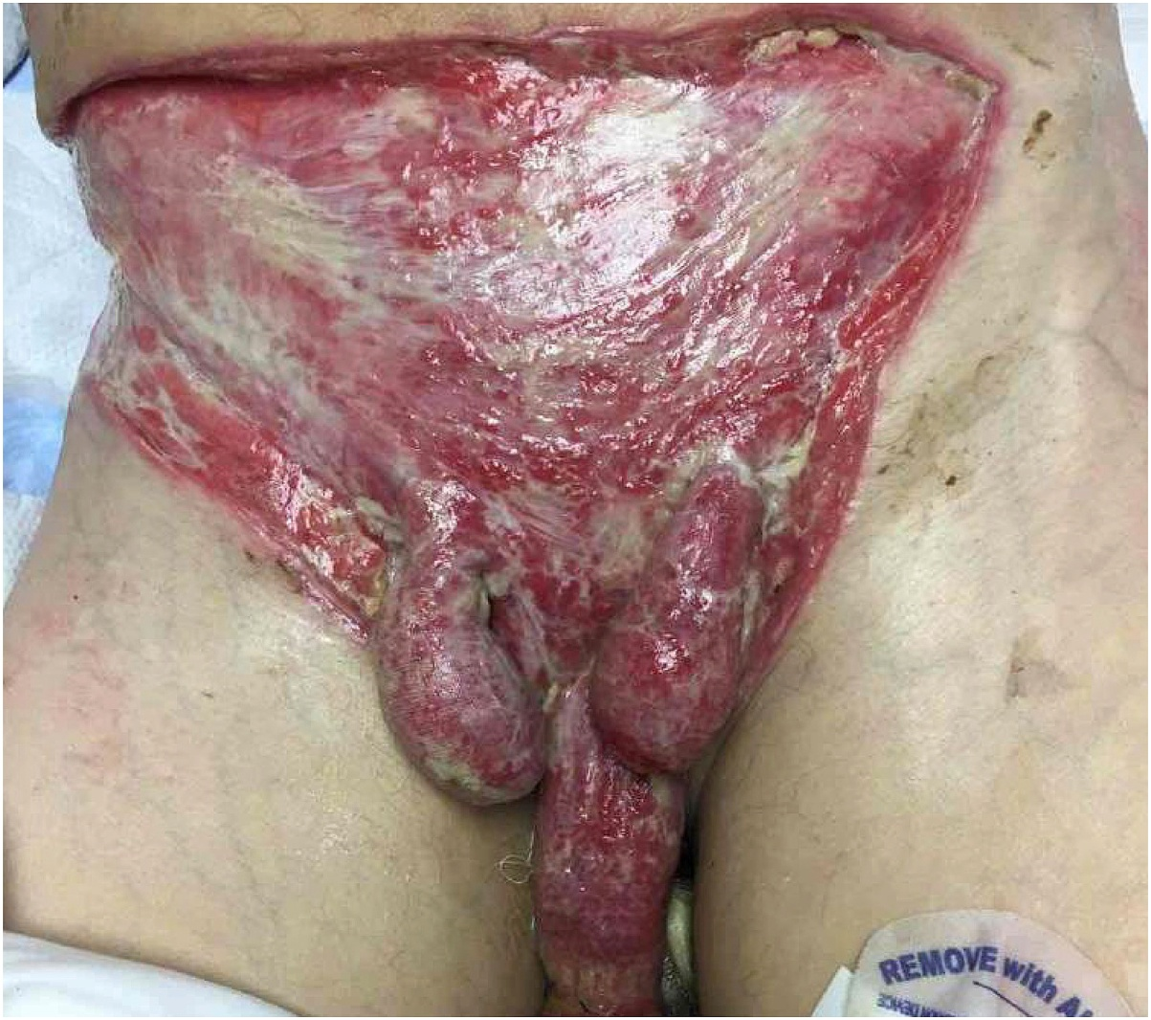
FOURNIER after debridement

Slide 25
ΤΕΤΑΝΟΣ
Κλωστηρίδιο τετάνου
Σπασμός, ορθότονος, οπισθότονος, αναπνευστικοί μύες
Θεραπεία: άμεση έγχυση( TIG 500-10000U)
Χειρουργικός καθαρισμός
Πενικιλλίνη G Na
ΜΕΘ, ΚΑΤΑΣΤΟΛΉ

Slide 26
Ενδοκοιλιακές λοιμώξεις
Πρωτοπαθής περιτονίτιδα (χωρίς χειρουργικό ιστορικό ή ενεργό συμβάν)
Συνήθως μονομικροβιακή λοίμωξη
Συνήθως αιματογενής διασπορά από άλλη θέση ενεργού λοίμωξης
Συχνότατα σε ασθενείς με κίρρωση και ασκίτη, αιμοκαθαιρόμενους ή ΧΝΘ υπό περιτοναϊκή διάλυση
Κλινική εικόνα, παρακέντηση, καλλιέργεια, CT

Slide 27
Πρωτοπαθής περιτονίτιδα
Αντιβίωση ευρέος φάσματος και μετά κατόπιν αποτελεσμάτων καλλιέργειας
14-21 ημέρες θεραπείας
Αφαίρεση ξένων σωμάτων (πχ καθετήρες διάλυσης)

Slide 28
Δευτεροπαθής περιτονίτιδα
Συχνά μετά ρήξη κοίλου σπλάχνου ή ενδοκοιλιακή φλεγμονή
Διάτρηση δωδεκαδακτυλικού έλκους, εκκολπωματίτιδα κά
Απαραίτητος ο χειρουργικός έλεγχος της εστίας λοίμωξης (πχ συρραφή διάτρησης, εκτομή εντέρου κλπ) (θνητότητα 40 >> 5%)
Συχνά συνδυασμός αντιβιωτικών και πάντως ευρέος φάσματος gram-+ ,αναερόβια
Λήψη καλλιεργειών
5-7 μέρες ελάχιστη διάρκεια
IV και po όταν δύναται να σιτιστεί
Επανεκτίμηση, επεμβατική ακτινολογία
Β γενιας κεφαλοσπορίνες + μετρονιδαζόλη-καρβαπενέμες και μετρονιδαζόλη, αμινογλυκοσίδες κά

